Slide 1
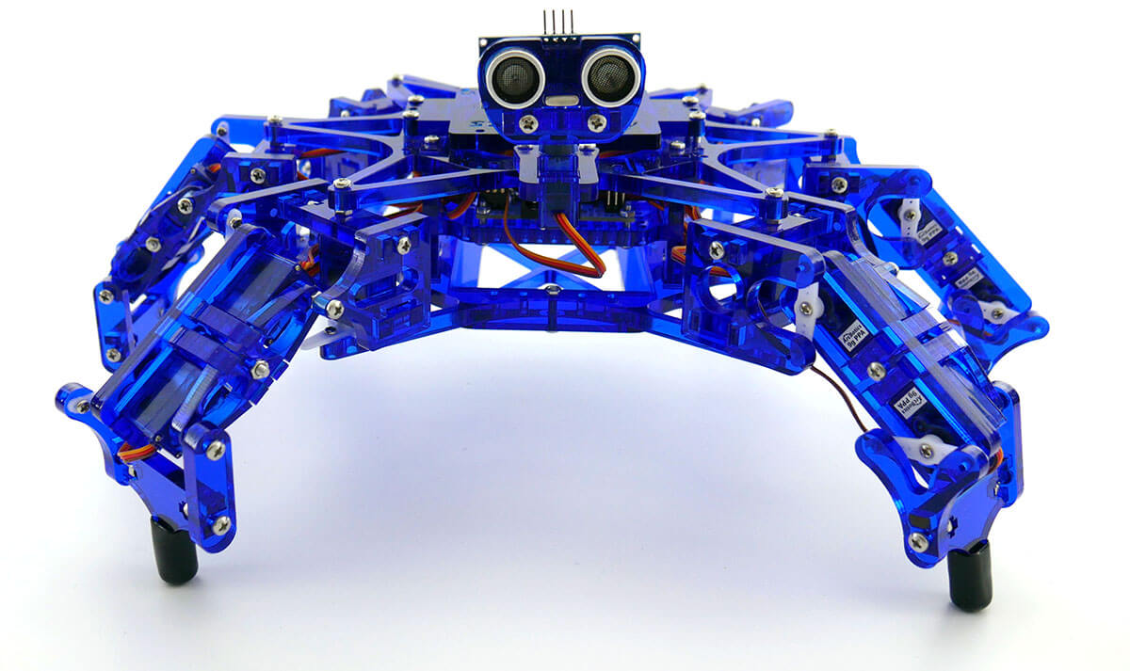
Система управления шестиногим шагающим роботом
Дипломный проект выполнил Карандаев В.Ю.

Slide 2
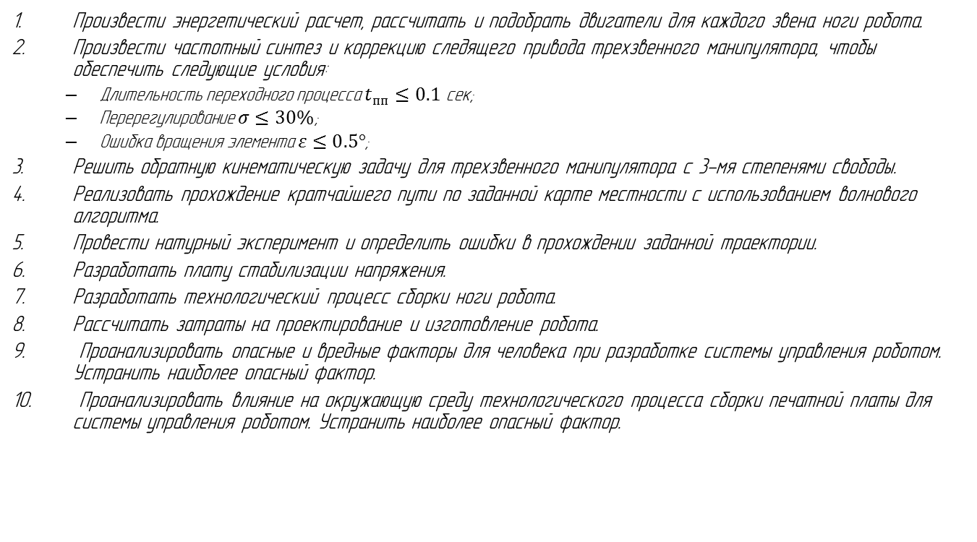
Техническое задание
Произвести энергетический расчет, рассчитать и подобрать двигатели для каждого звена ноги робота.
Произвести частотный синтез и коррекцию следящего привода трехзвенного манипулятора, чтобы обеспечить следующие условия:
Длительность переходного процесса $t_{пп}≤0.1$ сек;
Перерегулирование $σ≤30\%$;
Ошибка вращения элемента $ε≤0.5°$;
Решить обратную кинематическую задачу для трехзвенного манипулятора с 3-мя степенями свободы.
Реализовать прохождение кратчайшего пути по заданной карте местности с использованием волнового алгоритма.
Провести натурный эксперимент и определить ошибки в прохождении заданной траектории.
Разработать плату стабилизации напряжения.
Разработать технологический процесс сборки ноги робота.
Рассчитать затраты на проектирование и изготовление робота.
Проанализировать опасные и вредные факторы для человека при разработке системы управления роботом. Устранить наиболее опасный фактор.
Проанализировать влияние на окружающую среду технологического процесса сборки печатной платы для системы управления роботом. Устранить наиболее опасный фактор.

Slide 3
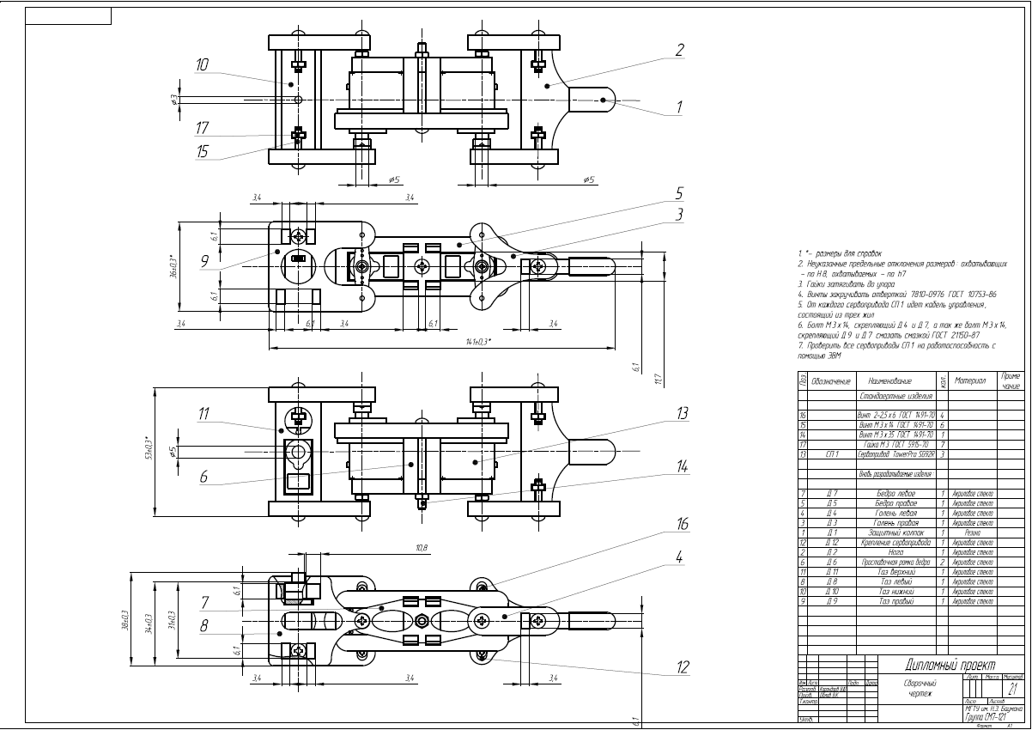

Slide 4
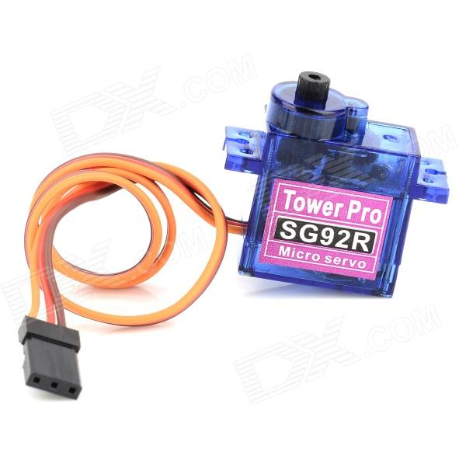
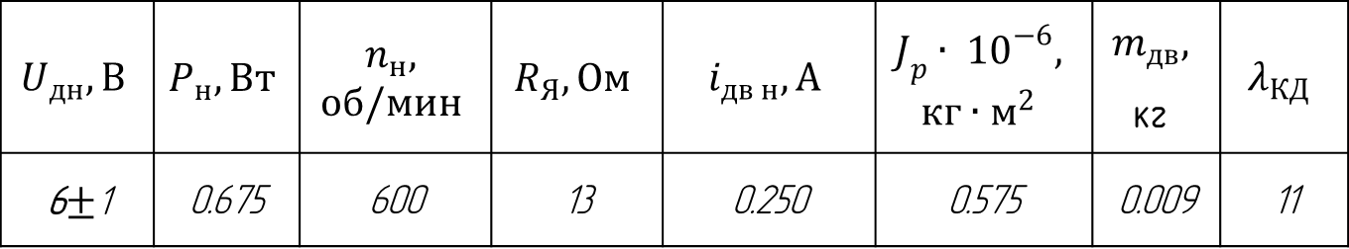
ДПТ TowerPro SG92R
$$U_{дн}, В$$ | $$P_{н},Вт$$ | $$n_{н},$$ $$об/мин$$ | $$R_{Я},Ом$$ | $$i_{дв н},А$$ | $$J_{p}∙ {10}^{−6},$$ $$кг∙м^{2}$$ | $$m_{дв},$$ кг | $$λ_{КД}$$
6$±$1 | 0.675 | 600 | 13 | 0.250 | 0.575 | 0.009 | 11

Slide 5
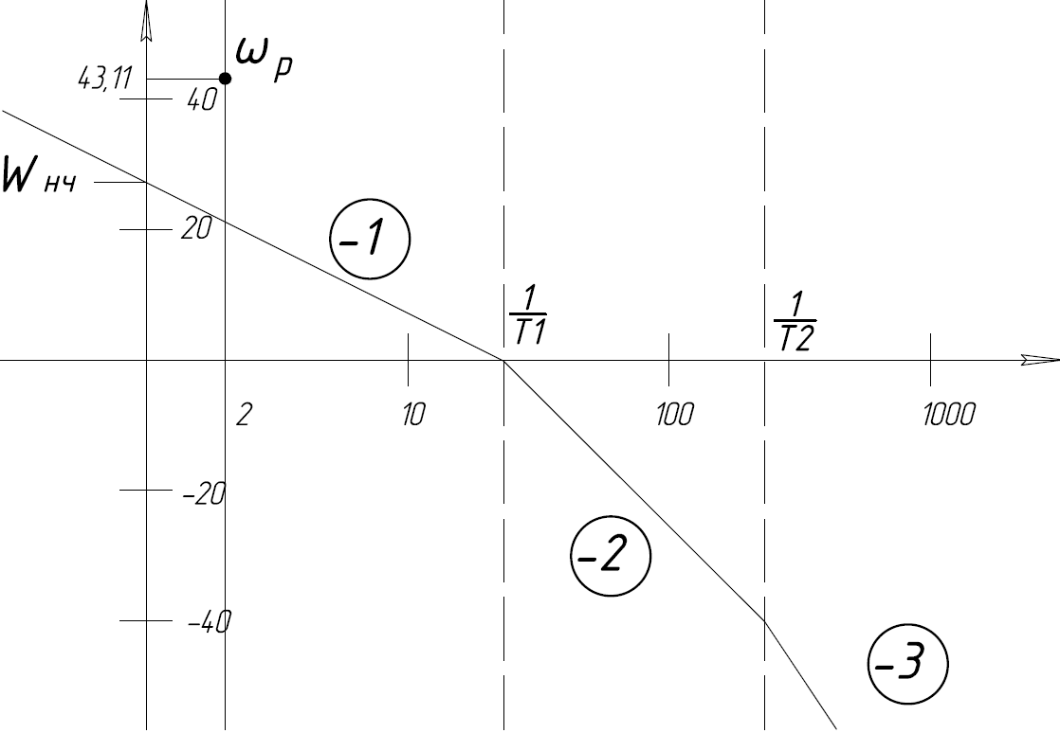
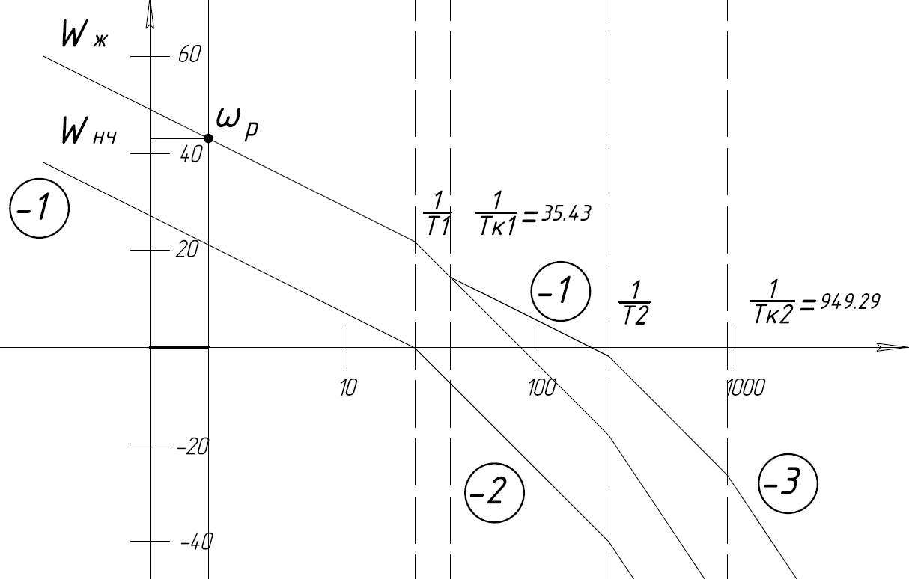
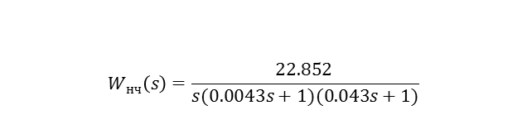

Синтез следящего привода кисти робота
Передаточная функция
неизменяемой части
Передаточная функция
Скорректированной системы
$$W_{нч}\left(s\right)=\frac{22.852 }{s(0.0043s+1)(0.043s+1)}$$
$$W_{жч}\left(s\right)=10∗\frac{(0.0282s+1)}{(0.0011s+1)}∗\frac{22.852 }{s(0.0043s+1)(0.043s+1)}$$
ЛАЧХ функции неизменяемой части и положение рабочей точки
ЛАЧХ неизменяемой и желаемой частей

Slide 6
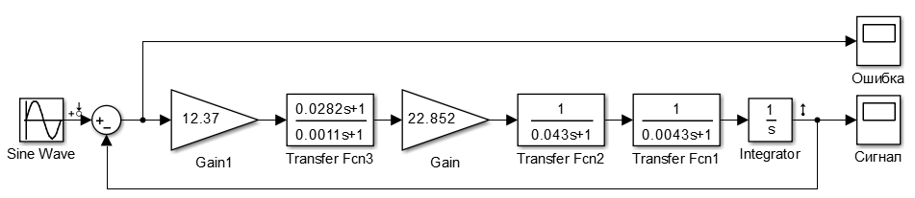
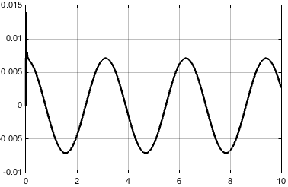
Моделирование синтезированного следящего привода
Структурная схема замкнутой системы
Ошибка скорректированной системы в радианах

Slide 7
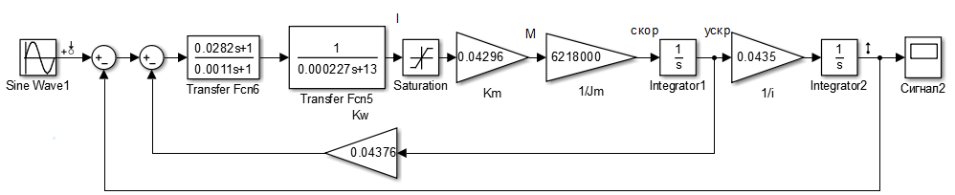
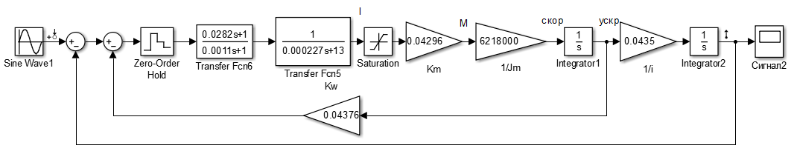
Моделирование синтезированного следящего привода
Структурная схема системы с учетом нелинейности
Структурная схема системы с учетом нелинейности и дискретизации

Slide 8
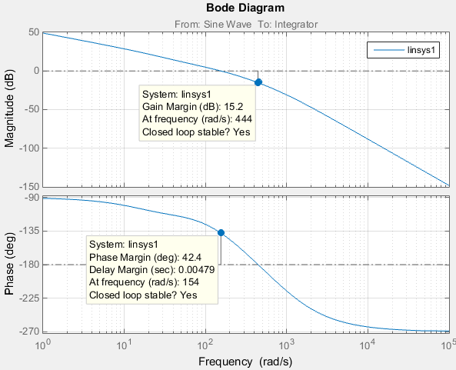
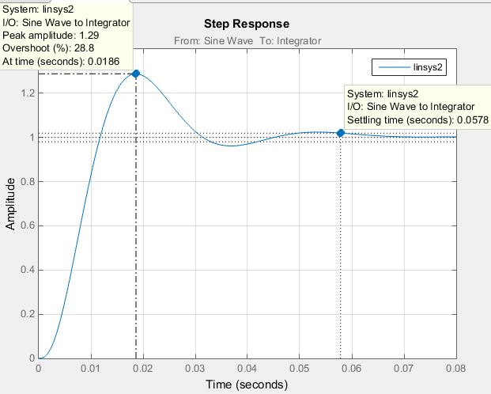
Моделирование синтезированного следящего привода
ЛАЧХ и ЛФЧХ разомкнутой системы
График переходной функции

Slide 9
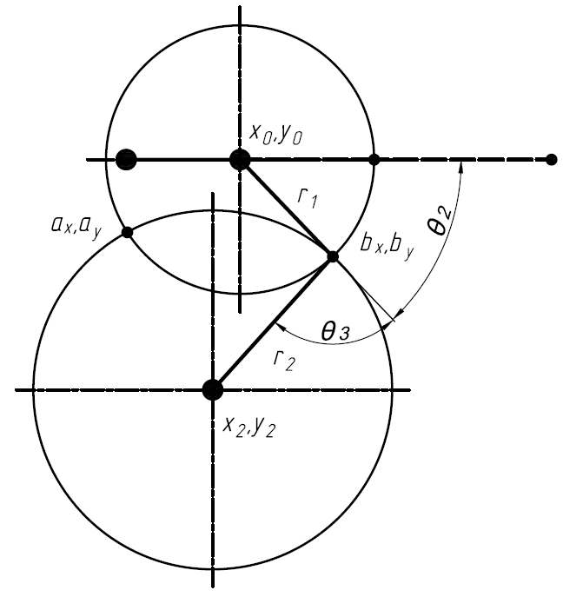
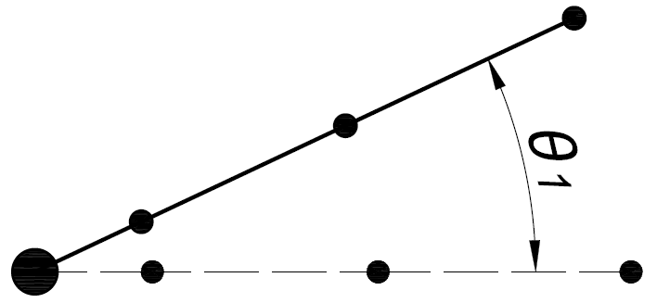
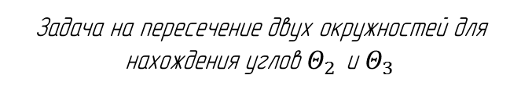
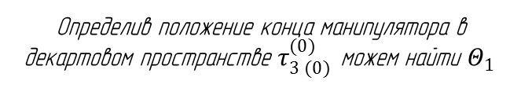
Решение обратной задачи кинематики
Определив положение конца манипулятора в декартовом пространстве $τ_{3 (0)}^{(0)}$ можем найти $Θ_{1}$
Задача на пересечение двух окружностей для нахождения углов $Θ_{2}$ и $Θ_{3}$

Slide 10
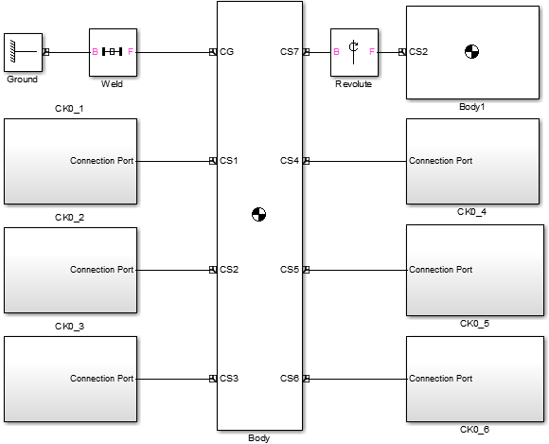
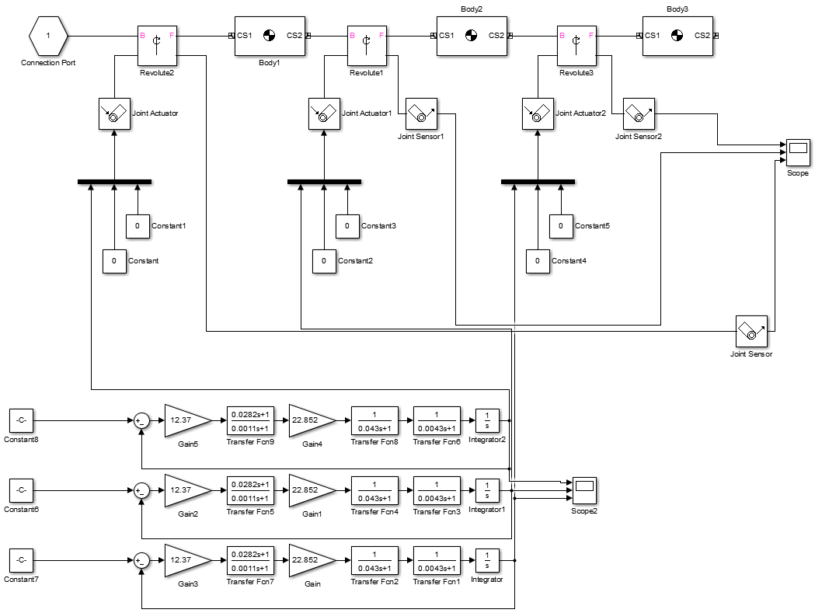
Моделирование решения обратной задачи кинематики
Блок-схема робота
Блок-схема ноги робота
Моделирование производим в графической среде имитационного моделирования Simulink в пакете MATLAB с помощью пакета расширения для физического моделирования SimMechanics

Slide 11
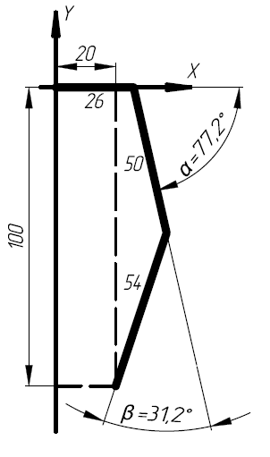
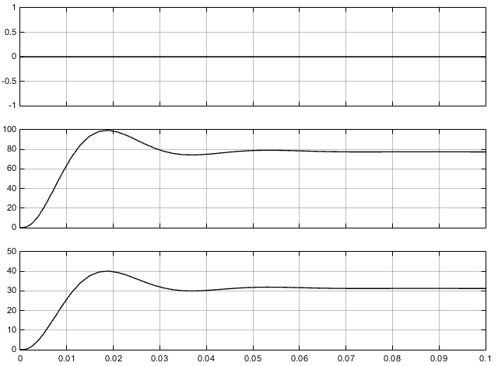
Проверка моделирования решения обратной задачи кинематики
Схема поворота ноги №5
Графики изменения положения звеньев ноги №5

Slide 12
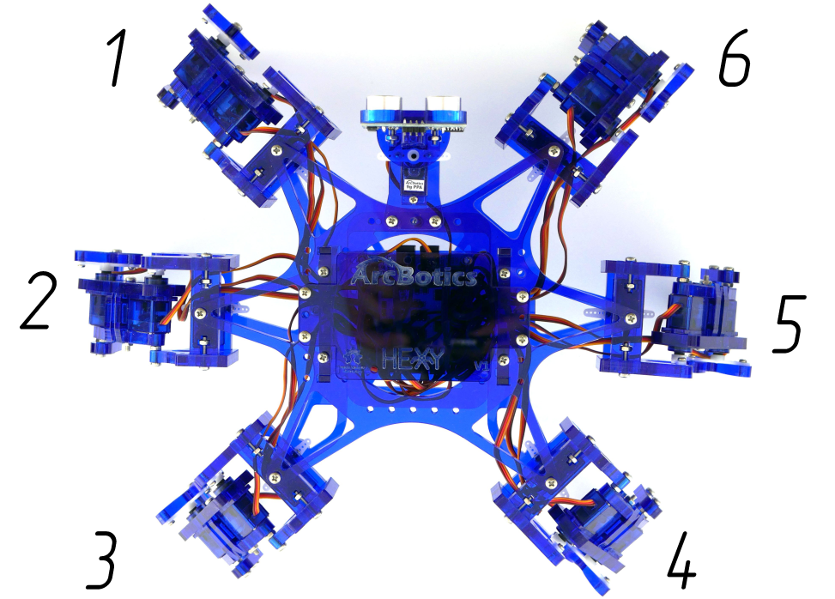
Организация движения робота
Схема для объяснения походки «трешками»
Статически устойчивые походки – походки, при которых центр масс системы всегда находится внутри многоугольника, образованного точками опоры системы;
Статически неустойчивые походки (динамические походки) – походки, при которых не соблюдается правило устойчивости.

Slide 13
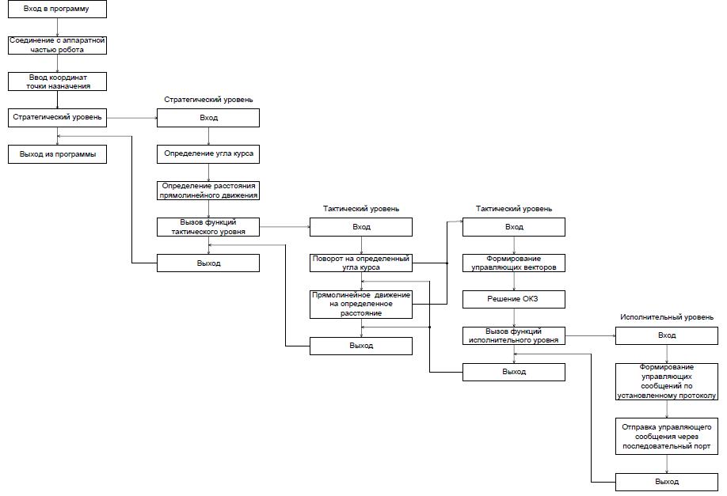
Программный код для управления движением
Блок – схема алгоритма программы управления движением робота

Slide 14
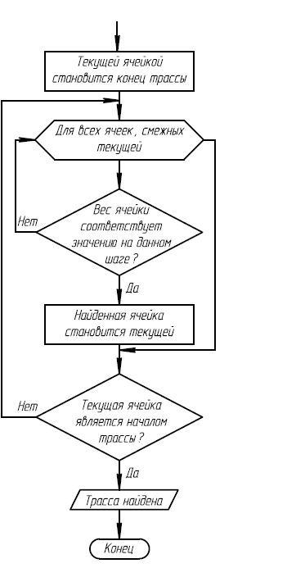
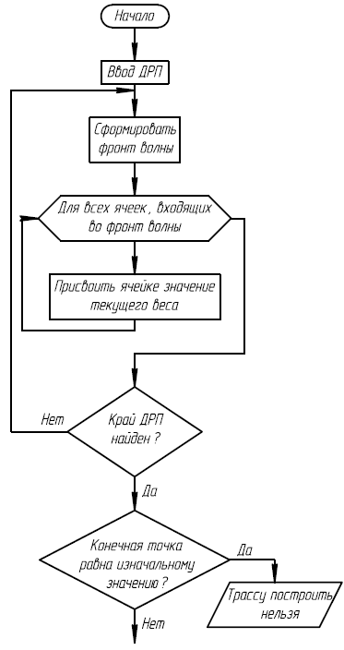
Реализация Алгоритма Ли для поиска кратчайшего пути по заданной карте местности
Блок-схема работы алгоритма

Slide 15
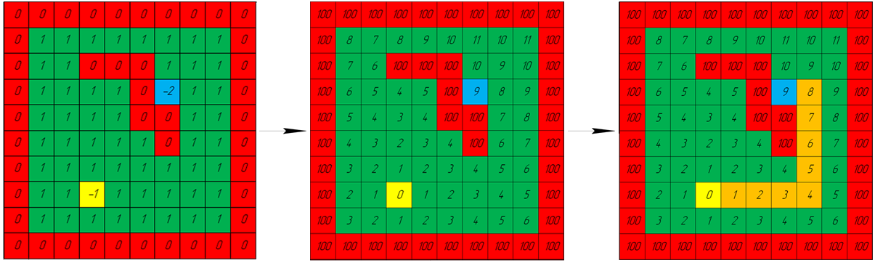
Реализация Алгоритма Ли для поиска кратчайшего пути по заданной карте местности
Визуализация работы волнового алгоритма Ли

Slide 16
Натурный эксперимент
№ Эксперимента | 1000 мм по прямой | 90° по часовой | 90° против часовой
 | Результаты эксперимента
1 | 1010 | 86 | 91
2 | 950 | 88 | 90
3 | 973 | 86 | 95
4 | 1018 | 87 | 94
5 | 964 | 86 | 89
6 | 1068 | 85 | 96
7 | 1050 | 89 | 92
8 | 920 | 86 | 95
9 | 988 | 88 | 91
10 | 990 | 85 | 93
Среднее значение отклонения | 36,1 | 3,4 | 2,8
Среднее значение отклонения в % | 3,6 | 3,8 | 3,1
№ Эксперимента | 0 поворотов | 1 поворот | 2 поворота | 3 поворота
 | Результаты эксперимента
1 | ✔ | ✔ | ✔ | ✔
2 | ✔ | ✔ | ✔ | х
3 | ✔ | ✔ | ✔ | ✔
4 | ✔ | ✔ | ✔ | ✔
5 | ✔ | ✔ | ✔ | х
6 | ✔ | ✔ | ✔ | ✔
7 | ✔ | ✔ | х | ✔
8 | ✔ | ✔ | ✔ | х
9 | ✔ | ✔ | ✔ | ✔
10 | ✔ | ✔ | ✔
Сумма правильных отработок | 10 | 10 | 9 | 7
Сумма неправильных отработок | 0 | 0 | 1 | 3

Slide 17
Натурный эксперимент. Результаты
Ошибки в случае движения по прямой – 3,6%, в случае движения по часовой стрелке – 3,8%, в случае движения против часовой стрелки – 3,1%.
При прохождении простых траекторий с нулем и одним поворотами проблем с прохождением траектории не возникло. При прохождении двух поворотов один раз из десяти робот не отработал траекторию. При прохождении трех поворотов робот трижды неправильно отработал траекторию.
Для третьей части эксперимента было рассмотрено три случая:
В случае полностью заряженного аккумулятора робот полностью отрабатывает траекторию на высокой скорости.
В случае напряжения 5,0 В траектория так же выполняется без ошибок, но время исполнения команд увеличивается и робот шагает медленнее.
В случае разряженного аккумулятора с напряжением ниже 4,8 В робот продолжает принимать команды, но выполняет их неправильно и не решает поставленной задачи.

Slide 18
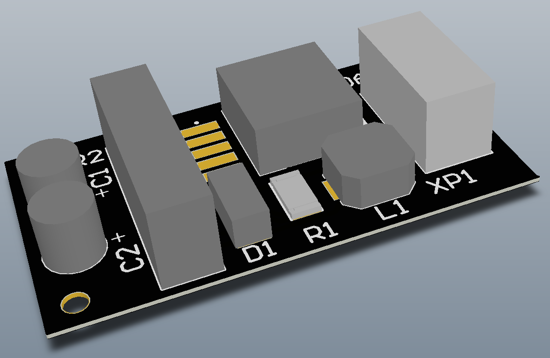
Проектирование платы стабилизации напряжения
Номинальные значения и типы выбранных элементов:
DA1 микросхема LM2596S-3.3
R1 = 1кОм, ±1% (Е96), 1Вт, 2010;
R2 = 10кОм, ±10% , 1Вт, 3006P-1-103 (Bourns);
C1 = 470мкФ, 50V, Алюминиевый электролитический (Vishay);
C2 = 220мкФ F, 35V, Алюминиевый электролитический (Vishay);
L1 = 68мкГн 3.4A (EPCOS / TDK);
D1 — Диод Шоттки, MBR350 50В 3А (Vishay);
XP1 - Вилка штыревая 2.54мм 2x3 прямая, PLD-6(DS1021-2x3S).
Требования к плате:
Выходное напряжение 6В ± 5%;
Диапазон входного напряжения питания 4В-7В;
Максимальный потребляемый ток 1А
(1 канал / 1 сервопривод);
Диапазон рабочих температур от −20 до +40 °C;

Slide 19
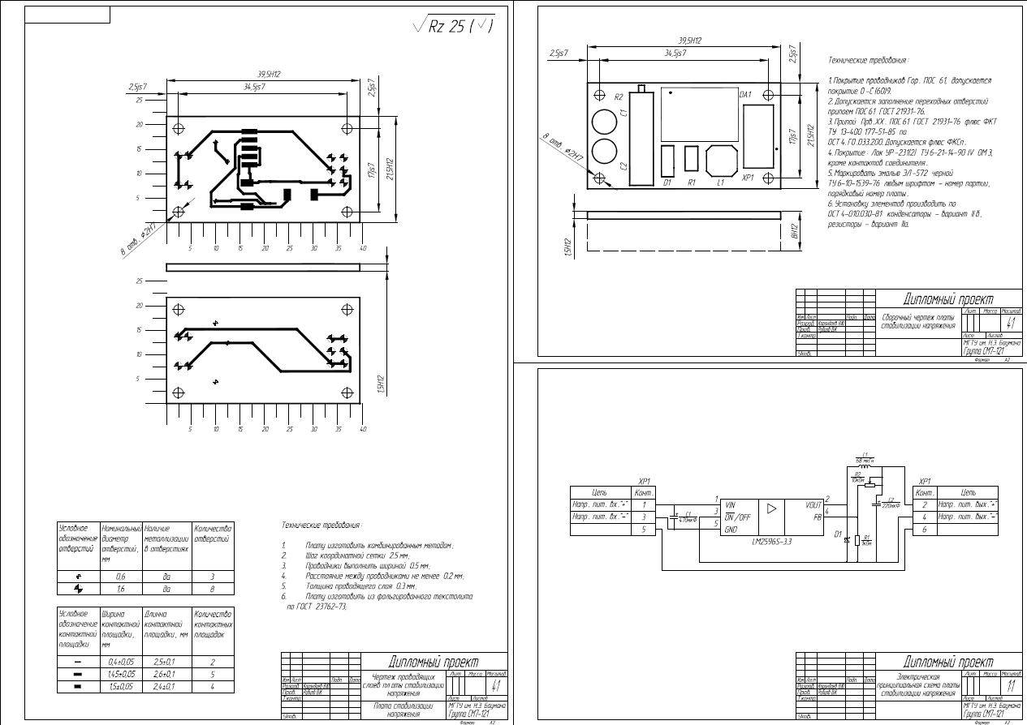
Проектирование платы стабилизации напряжения

Slide 20
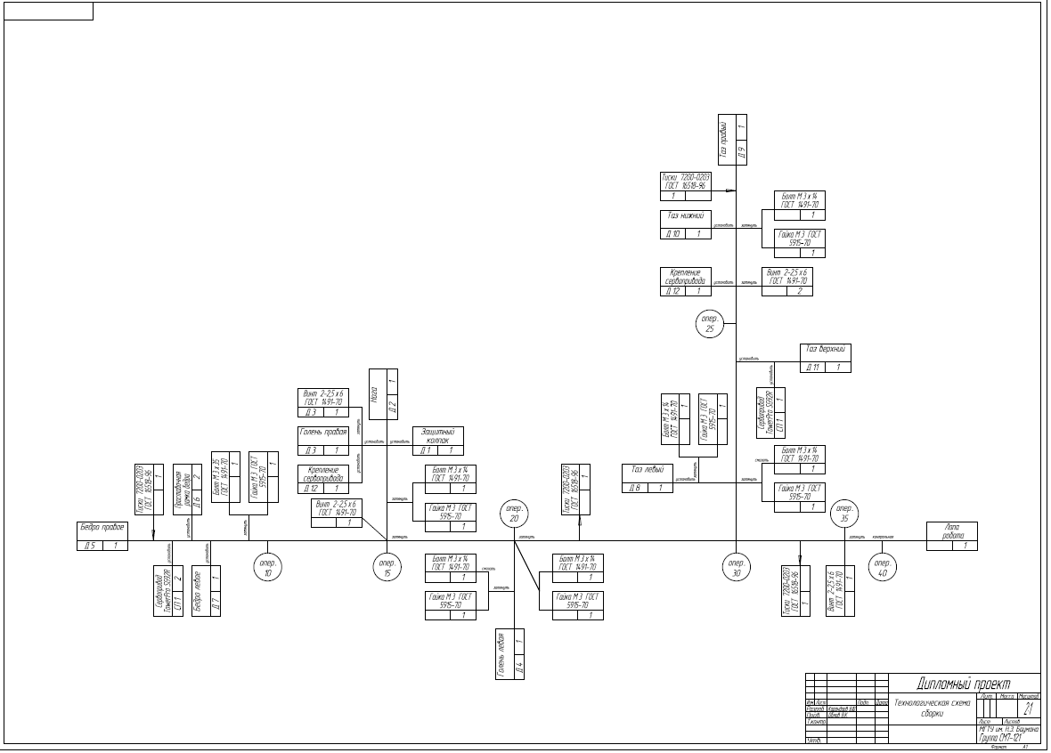
Технологическая схема сборки

Slide 21
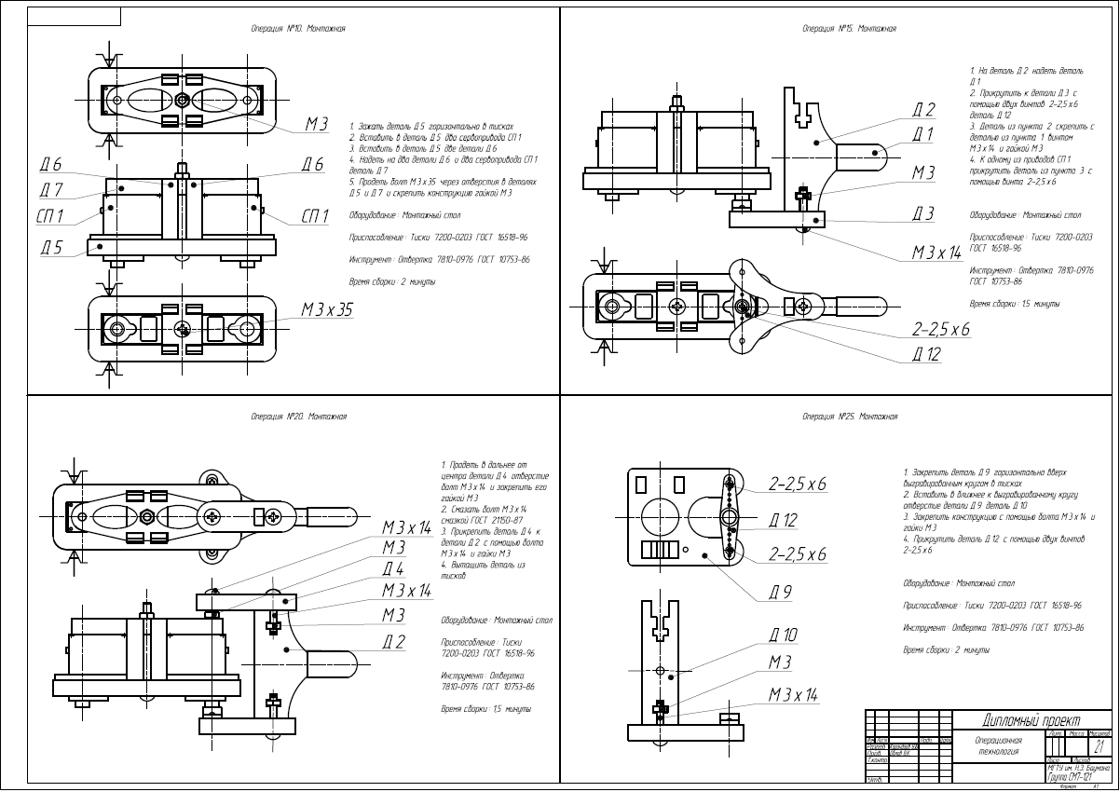
Операционная технология

Slide 22
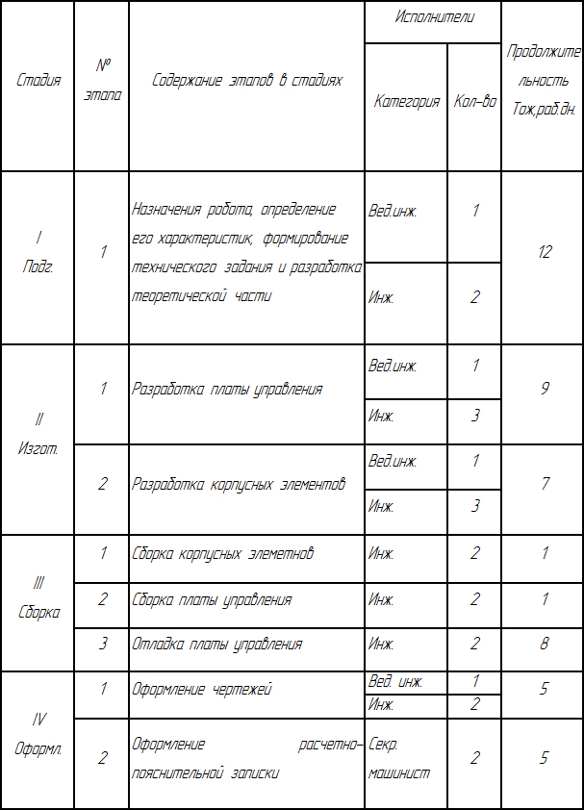
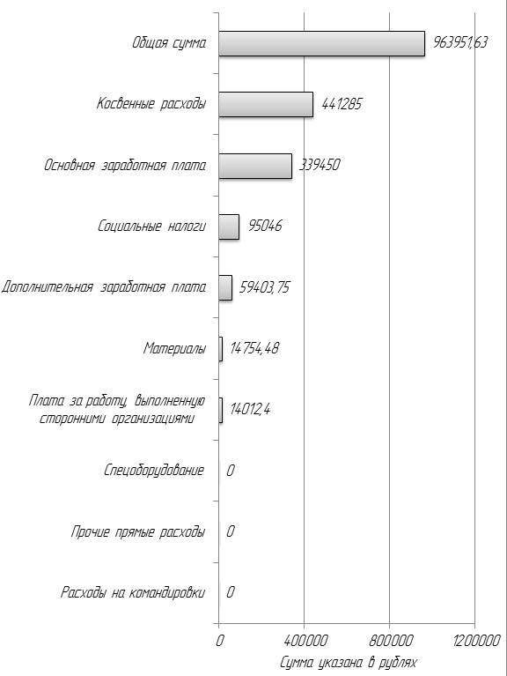
Организационно – экономическая часть
Продолжительность всех стадий работ
Общая структура затрат на проектирование

Slide 23
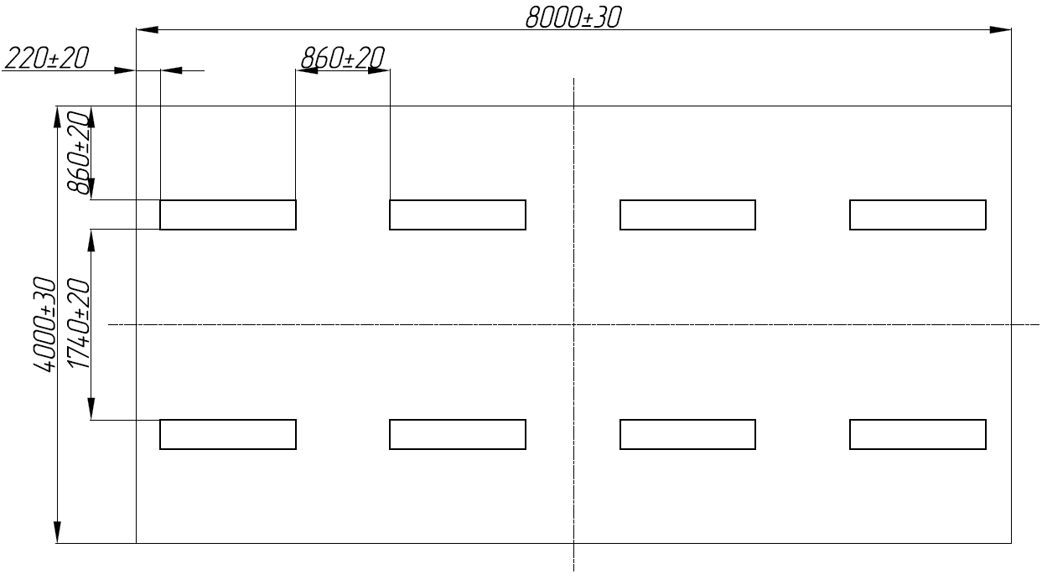
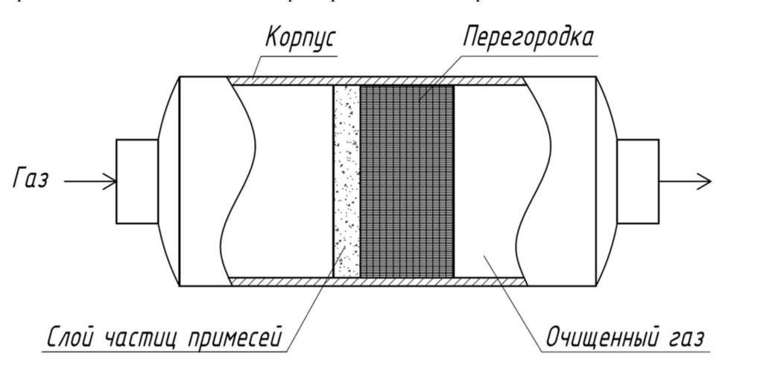
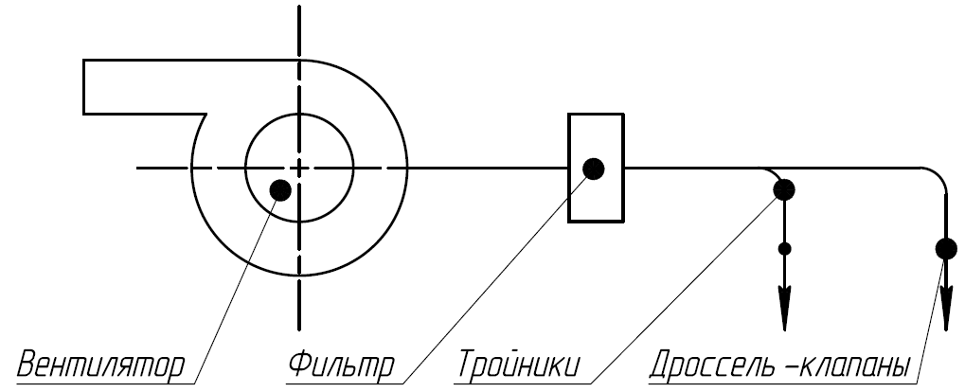
Охрана труда и экологии
Схема расположения светильников
Схема системы вентиляции
Фильтр очистки воздуха

Slide 24
Решенные задачи
Подобраны двигатели для каждого звена ноги робота.
Произведен частотный синтез и коррекция следящего привода с соблюдением условий по ТЗ
Решена обратная кинематическая задача для ноги робота.
Реализовано прохождение кратчайшего пути по заданной карте местности.
Проведены натурные эксперименты и определены ошибки в прохождении заданной траектории.
Разработана плата стабилизации напряжения.
Разработан технологический процесс сборки ноги робота.
Рассчитаны затраты на проектирование и изготовление робота.
Проведен анализ опасных факторов для человека при разработке системы управления роботом. Предложено решение устранения наиболее опасного фактора.
Проведен анализ влияния на окружающую среду технологического процесса сборки печатной платы для системы управления роботом. Предложено решение устранения наиболее опасного фактора.

Slide 25
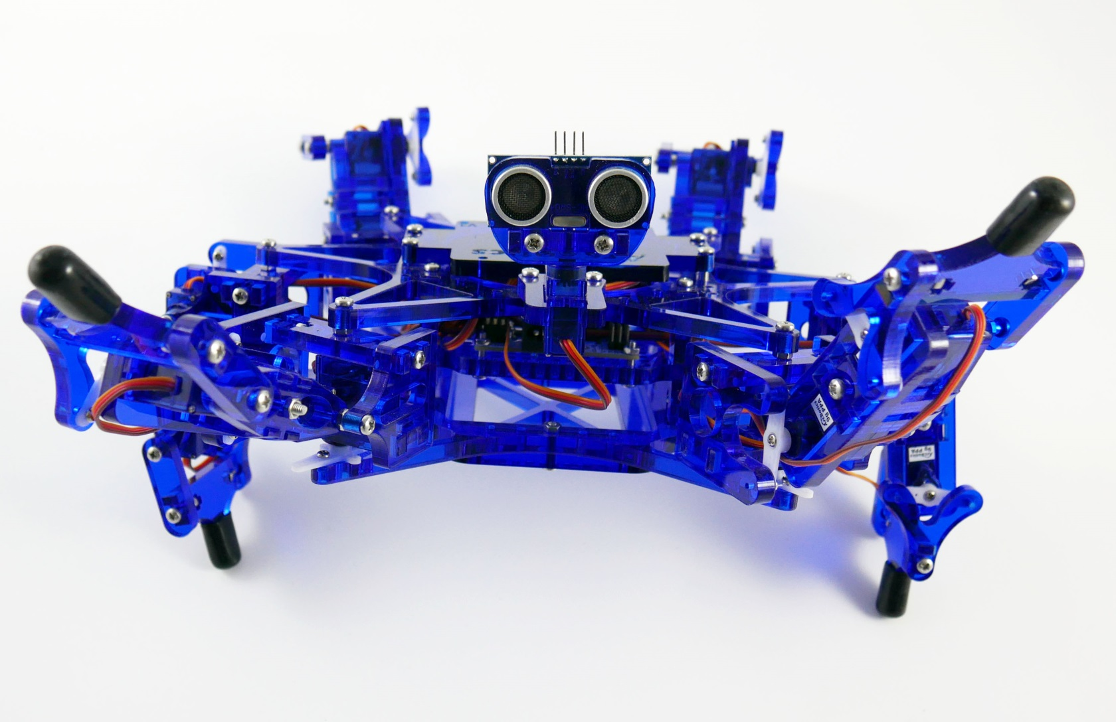
Спасибо за внимание!

